Slide 2
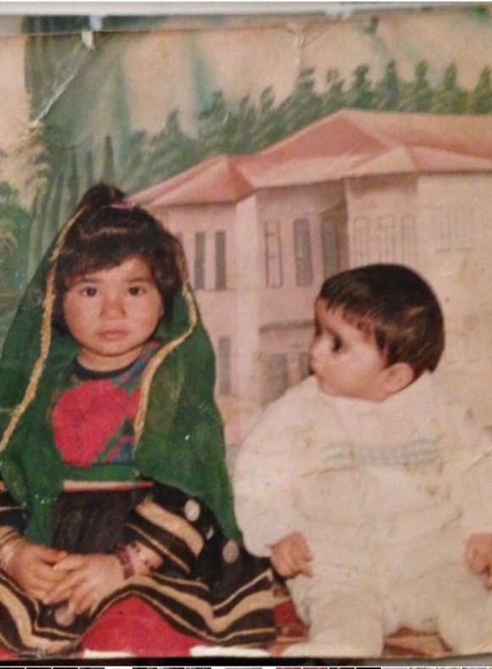
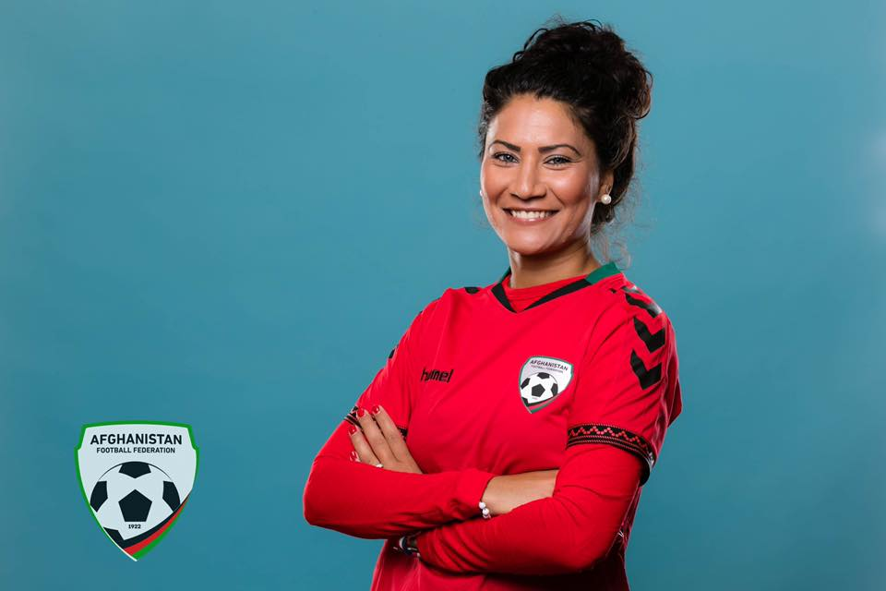
Mitt namn är WIDA ZEMARAI
och kommer ursprungligen från Afghanistan.
Jag kom till Sverige som 13-åring och har bott här sedan år 2000.

Slide 3
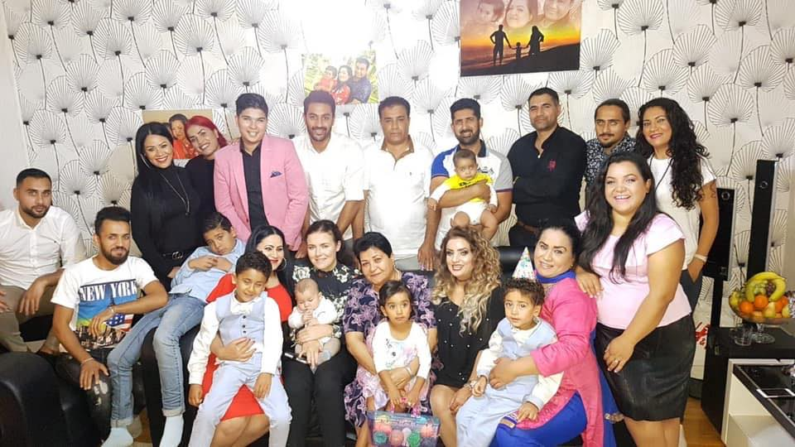
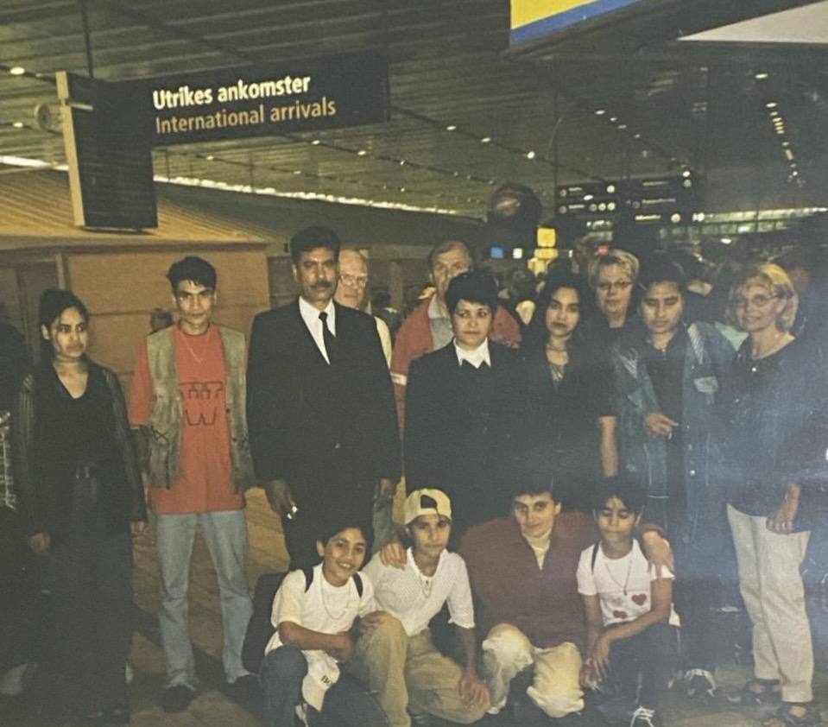
Jag kommer från en ganska stor familj, 5 bröder & 5 systrar.

Slide 4
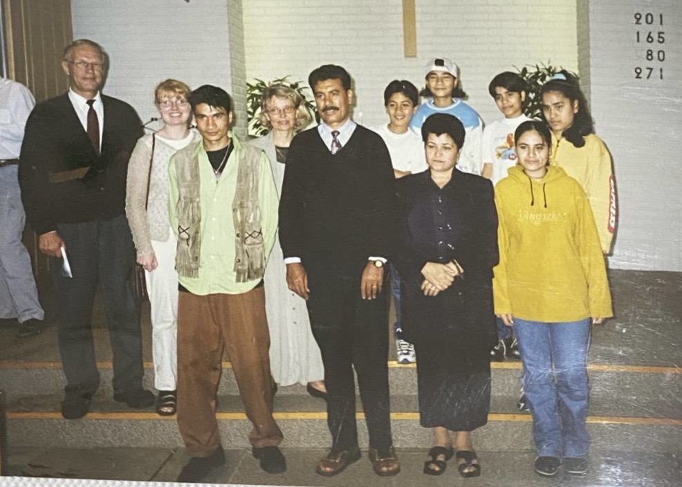
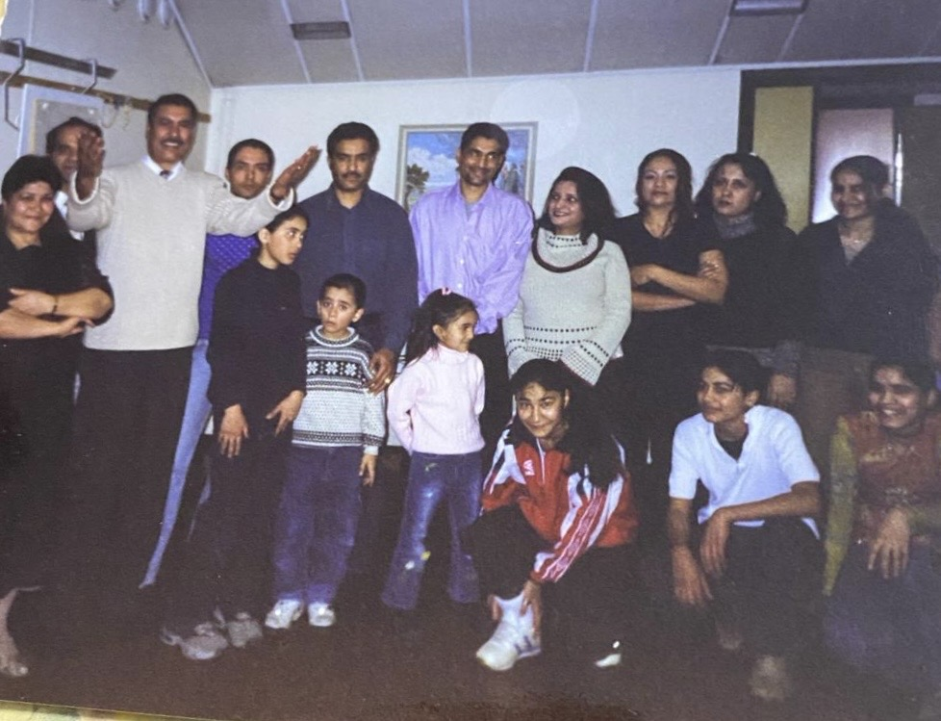

Slide 5
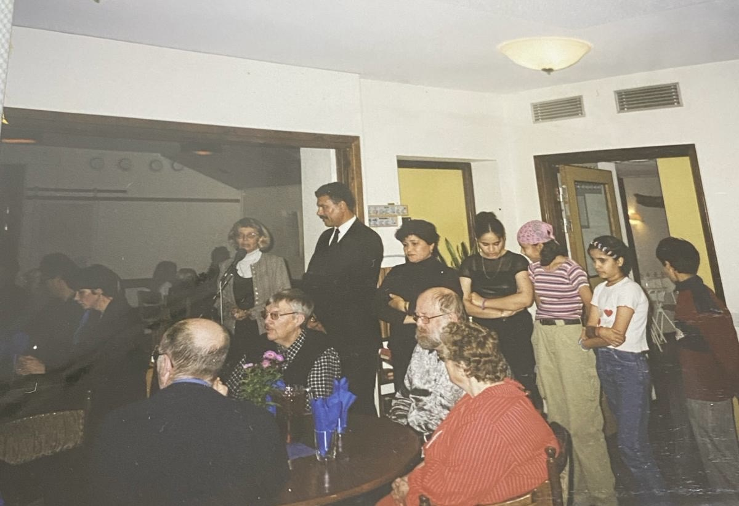
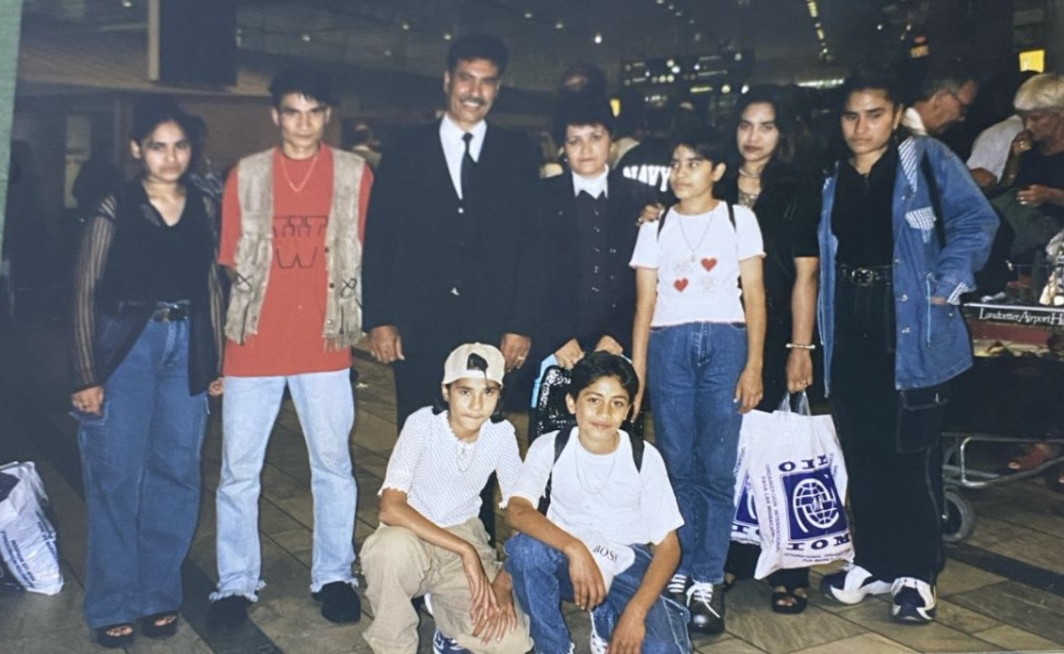

Slide 6
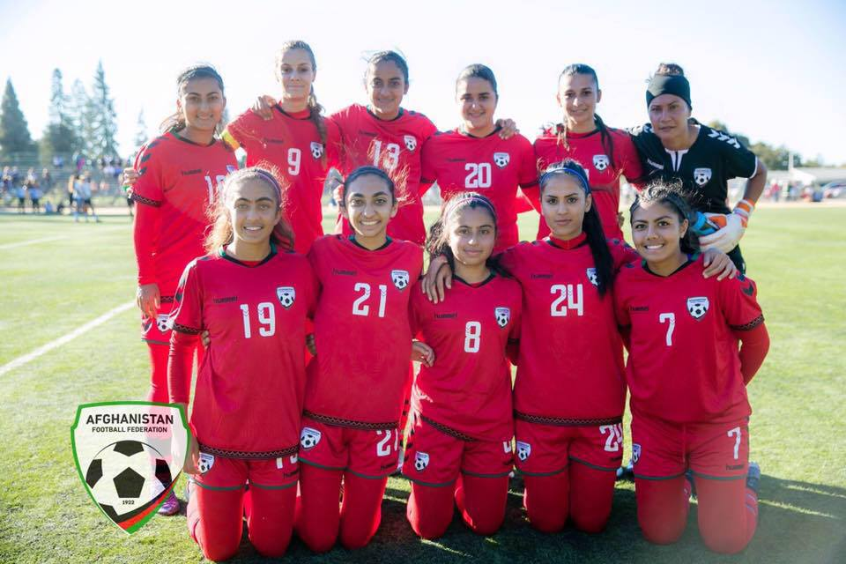
Afghanska Damlandslaget
2014-2019

Slide 7
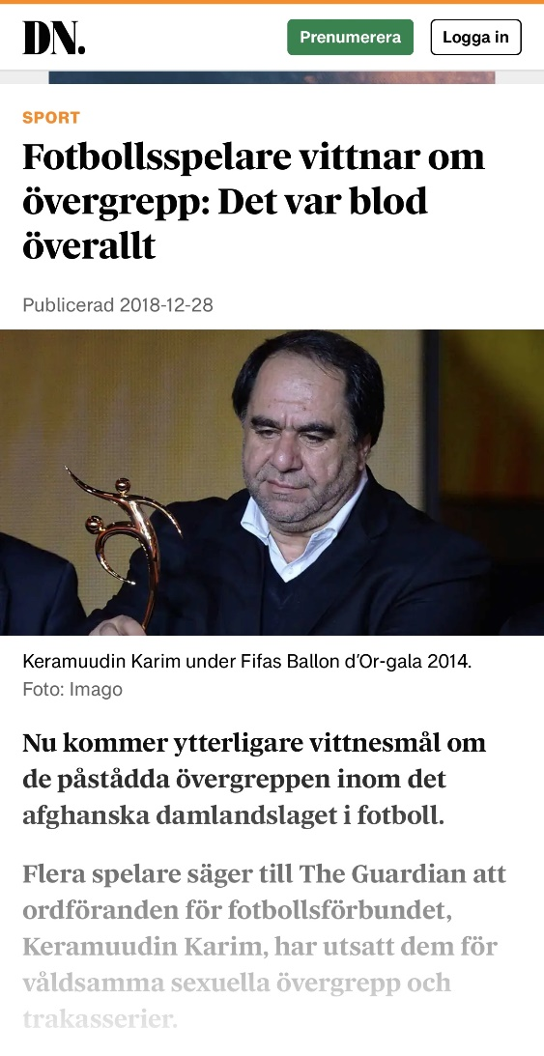
SEXUELLA TRAKASSERIER

Slide 8
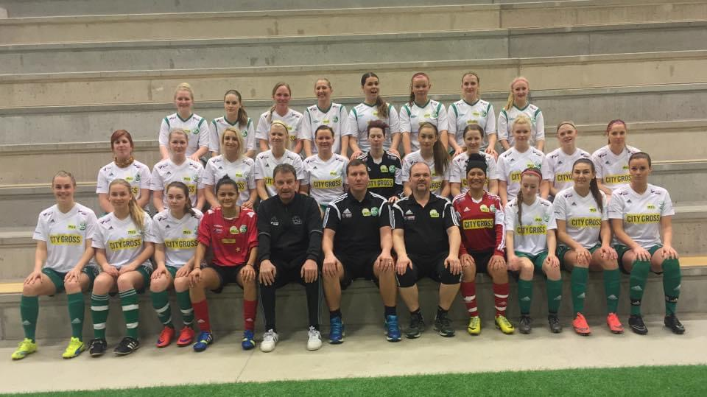
Jag har även spelat i Sjömarkens IF, 2 omgångar

Slide 9
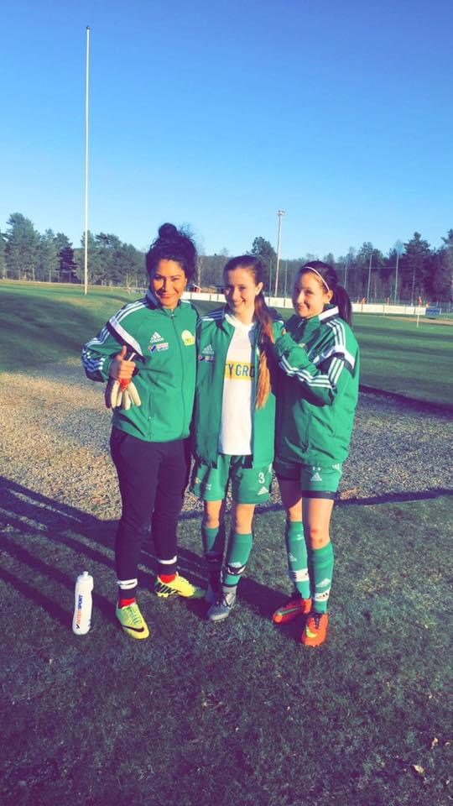
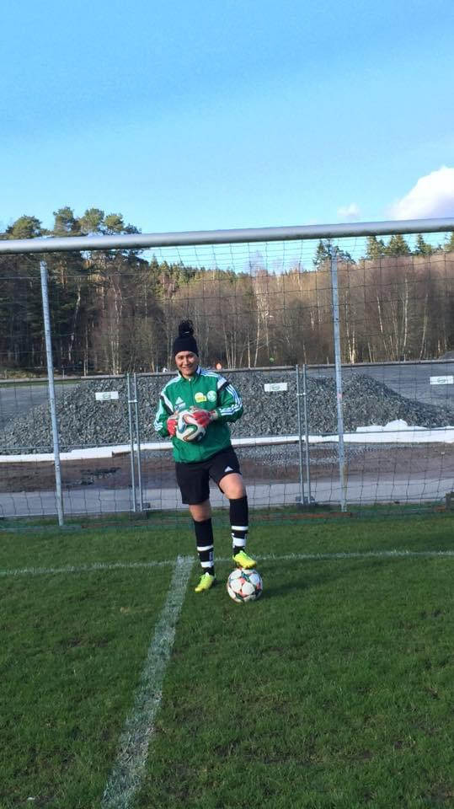

Slide 10
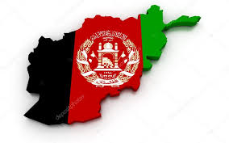
AFGHANISTAN

Slide 11
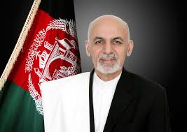
AFGHANISTAN
Invånare: 35 miljoner
Kabul – ca 5 miljoner invånare
19 Augusti 1919
Pashto & dari
Sedan 1980- talet
Pashtuner 40-45%
Tadzjikisker 25%
Hazarer 10-15%
Ashraf Ghani

Slide 12
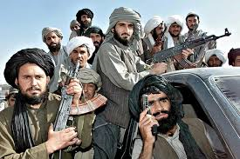
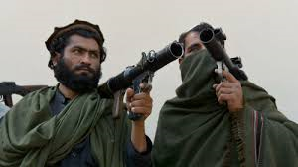
Vilka är TALIBANER?
1996 & 2021

Slide 13
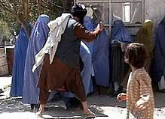
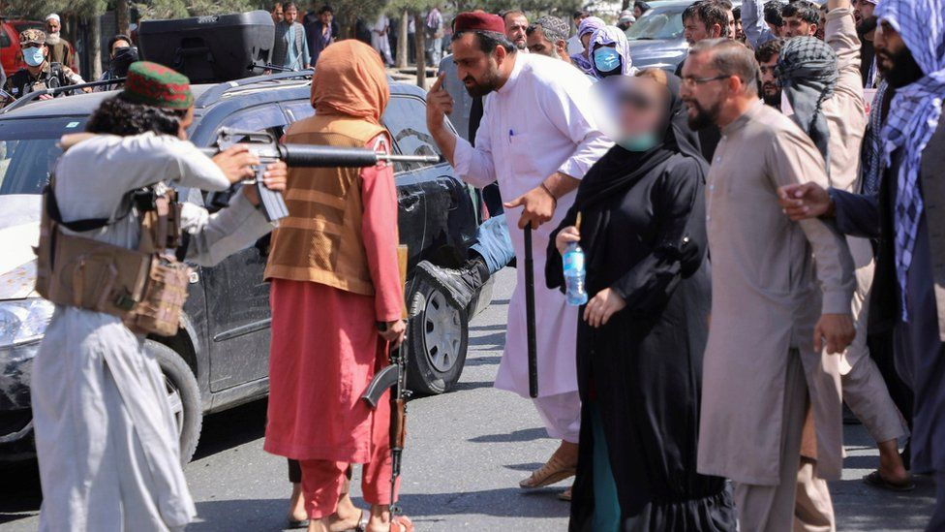
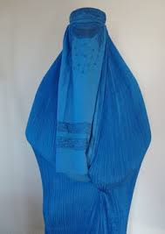
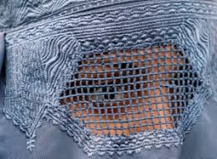
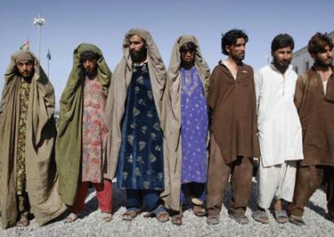
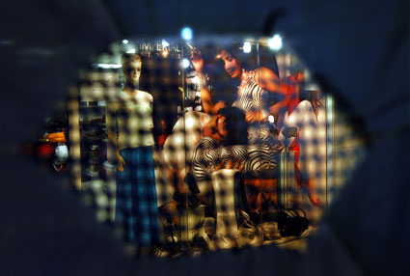
TALIBANER
Burka

Slide 14
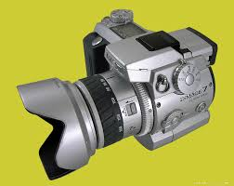
Vad var förbjudet under talibanernas tid 1996?

Slide 15
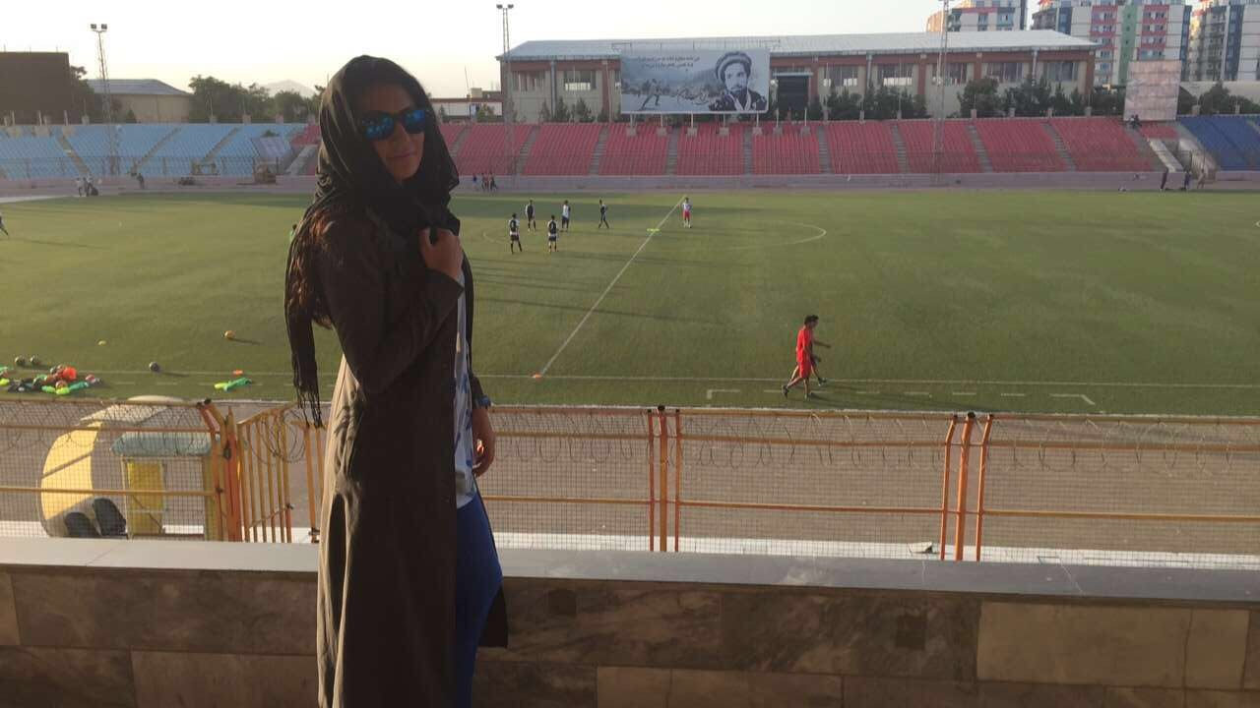
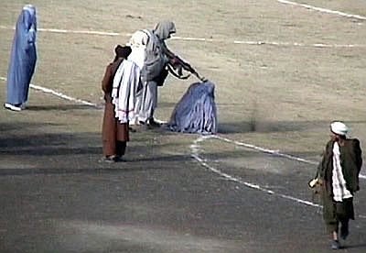
Fotbollsplanen som var en avrättningsplats
Zarmeena skjöts av talibaner å r 1999.

Slide 16
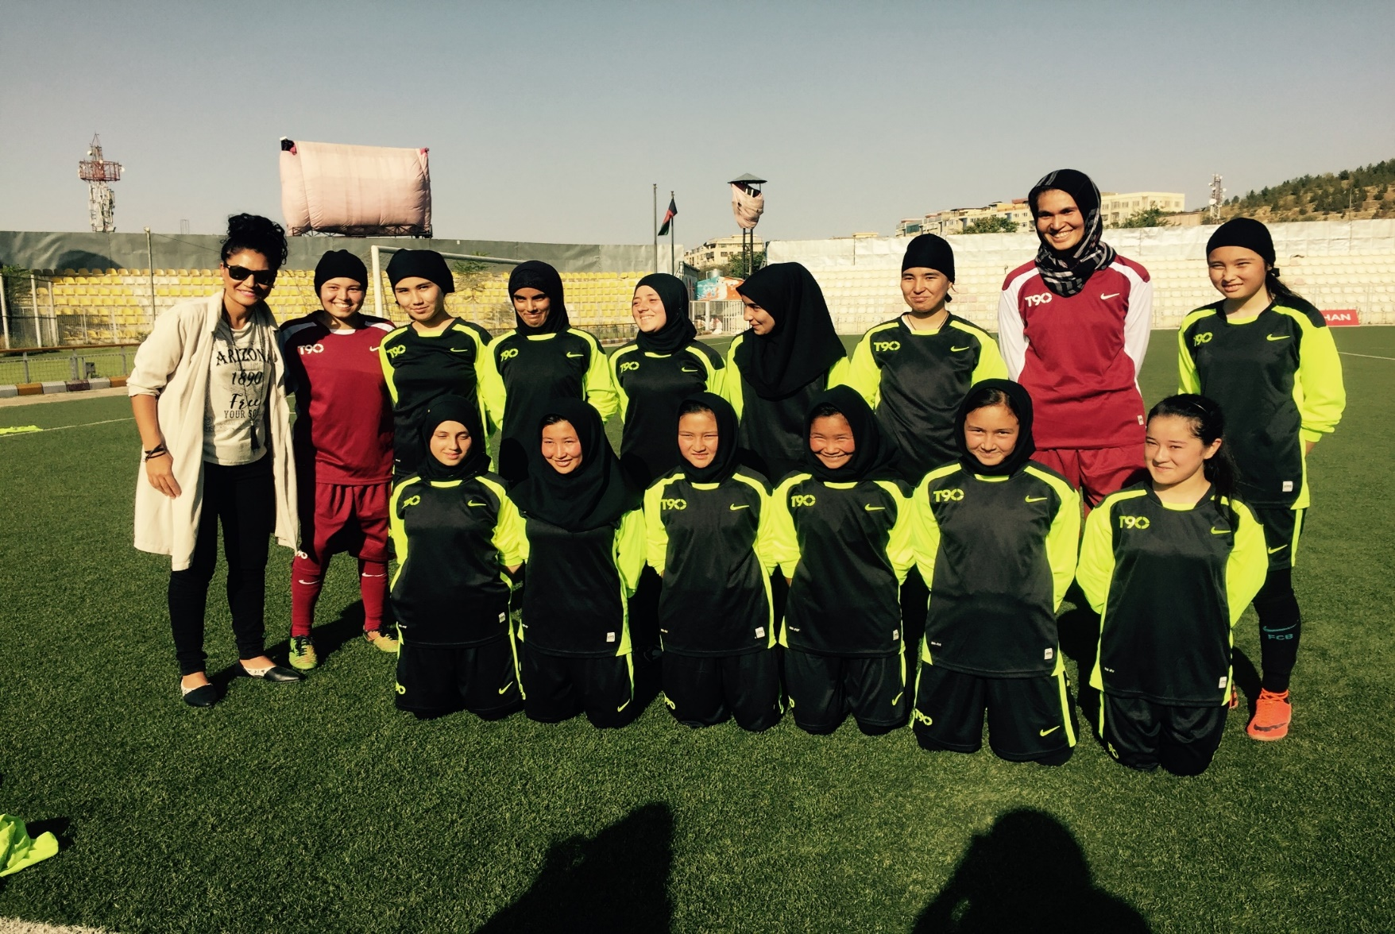
År 2018 var i Afghanistan och besökte afghanska fotbollsförbundet

Slide 17
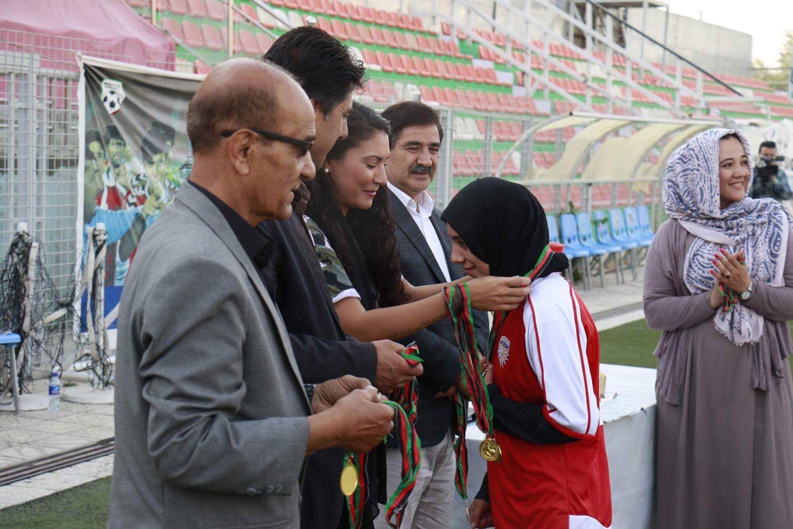

Slide 18
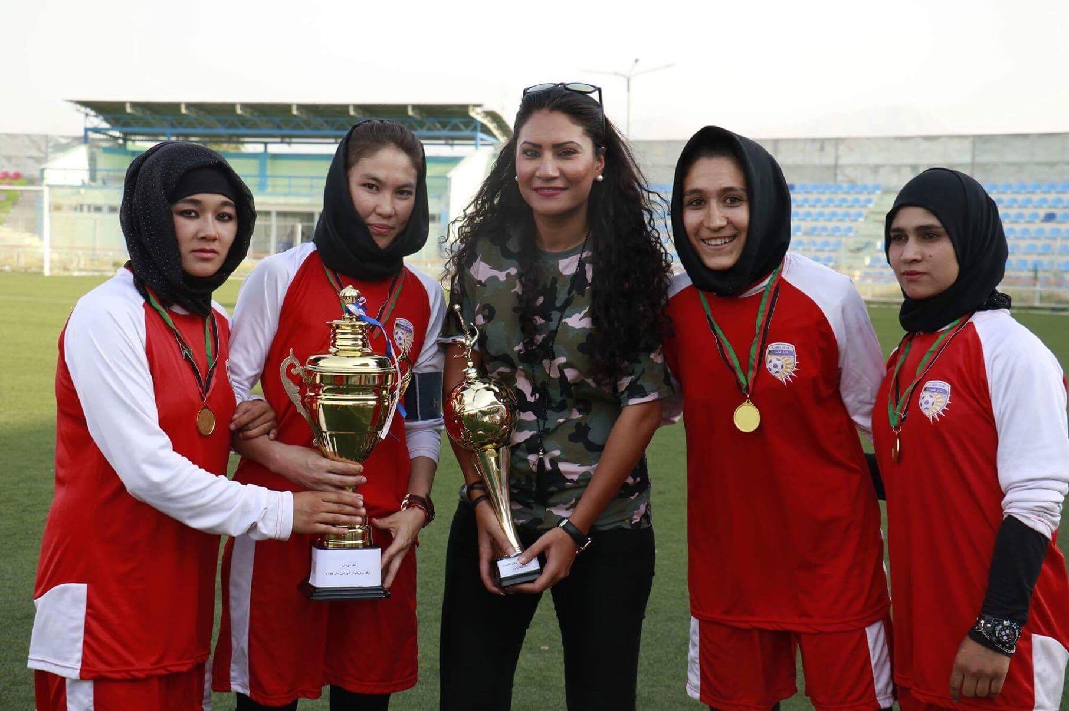
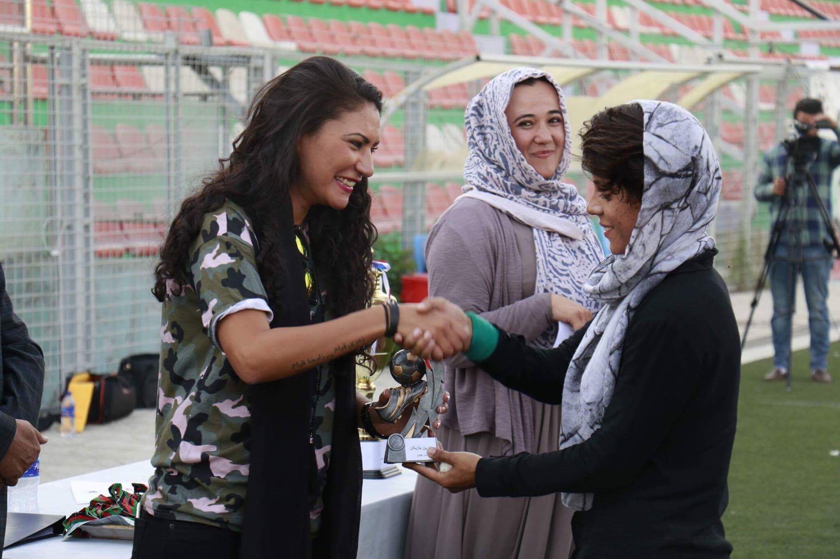

Slide 19
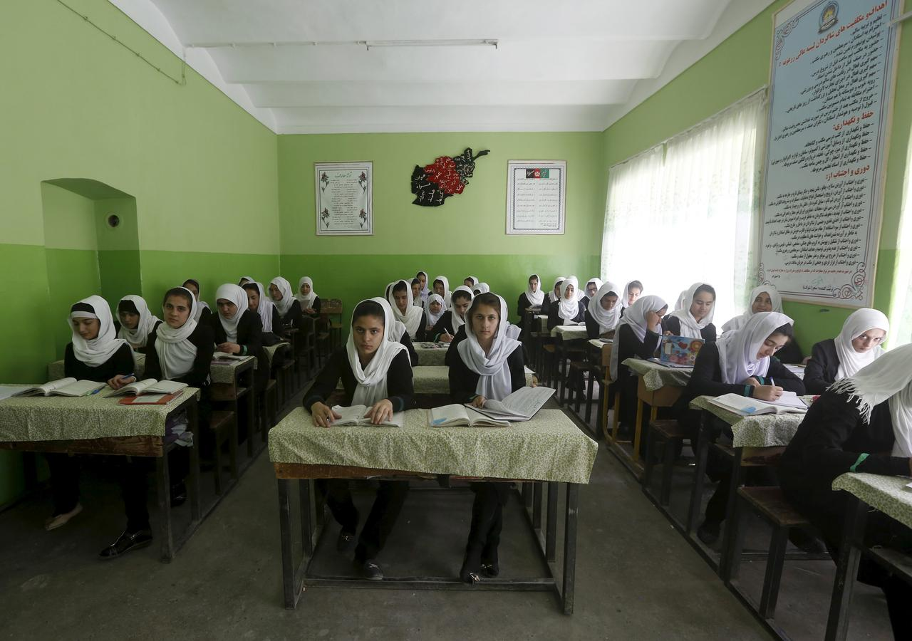
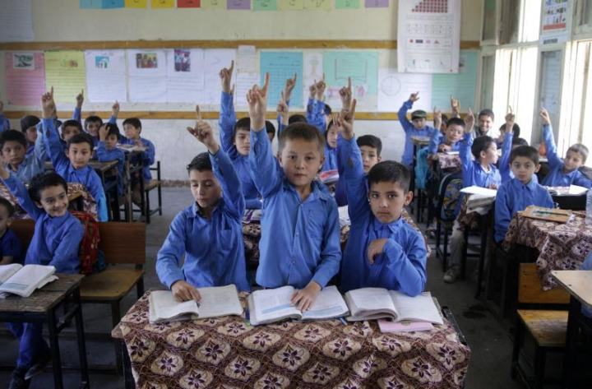
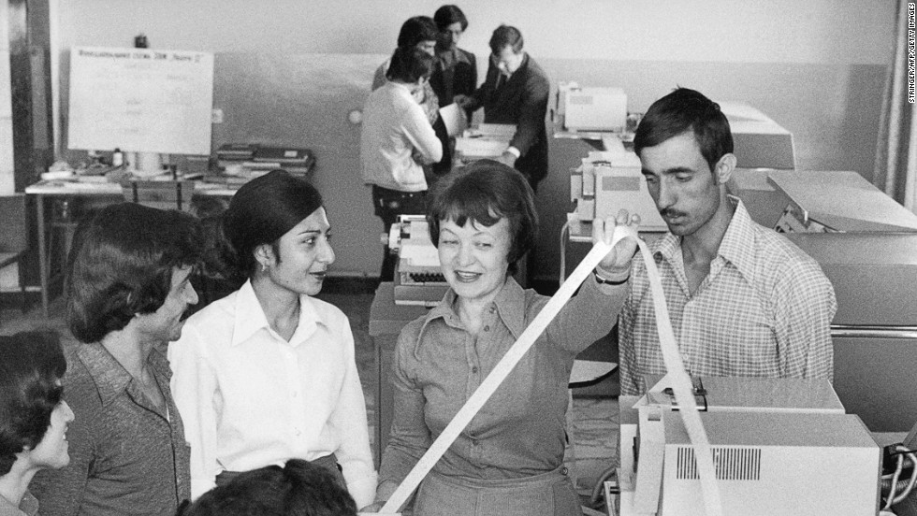
KULTUR

Slide 20
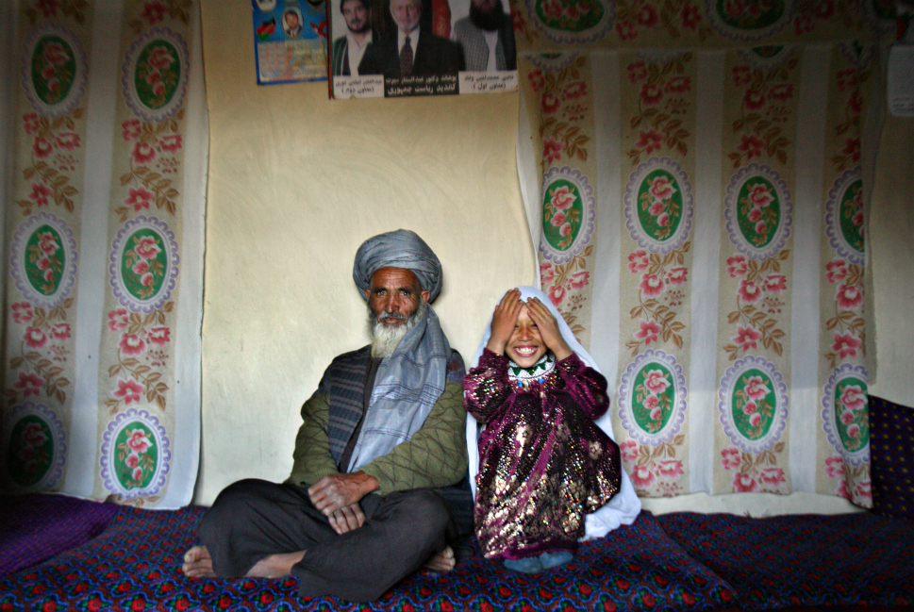
BARNÄKTENSKAP

Slide 21
JÄMSTÄLLDHET
Antalet kvinnor som yrkesarbetar blir och fler och är uppe i 19%
fördomar, trakasserier, brist på utbildning är hinder för många kvinnor
17% av kvinnorna är läs- och skrivkunniga, men i vissa provinser är det så få som 2%.
Familjen tillåter inte flickorna att jobba.
Lönen är ungefär 100-200$
Väldigt få kvinnor som jobbar på grund av familjen

Slide 22
AFGHANISTAN DÅ & NU

Slide 23
AFGHANISTAN DÅ & NU

Slide 24
AFGHANISTAN DÅ & NU

Slide 25
AFGHANISTAN DÅ & NU

Slide 26
AFGHANISTAN DÅ & NU

Slide 27
Vad har Afghanistan?
Afghanistan är rikt på kulturellt arv och har en mångfaldig etnisk befolkning.
Afghanistans geografiska läge har historiskt sett gjort det till en kulturell smältdegel och en knutpunkt för handel.
Dessutom är landet känt för sina konsthantverk, som mattor och keramik

Slide 28
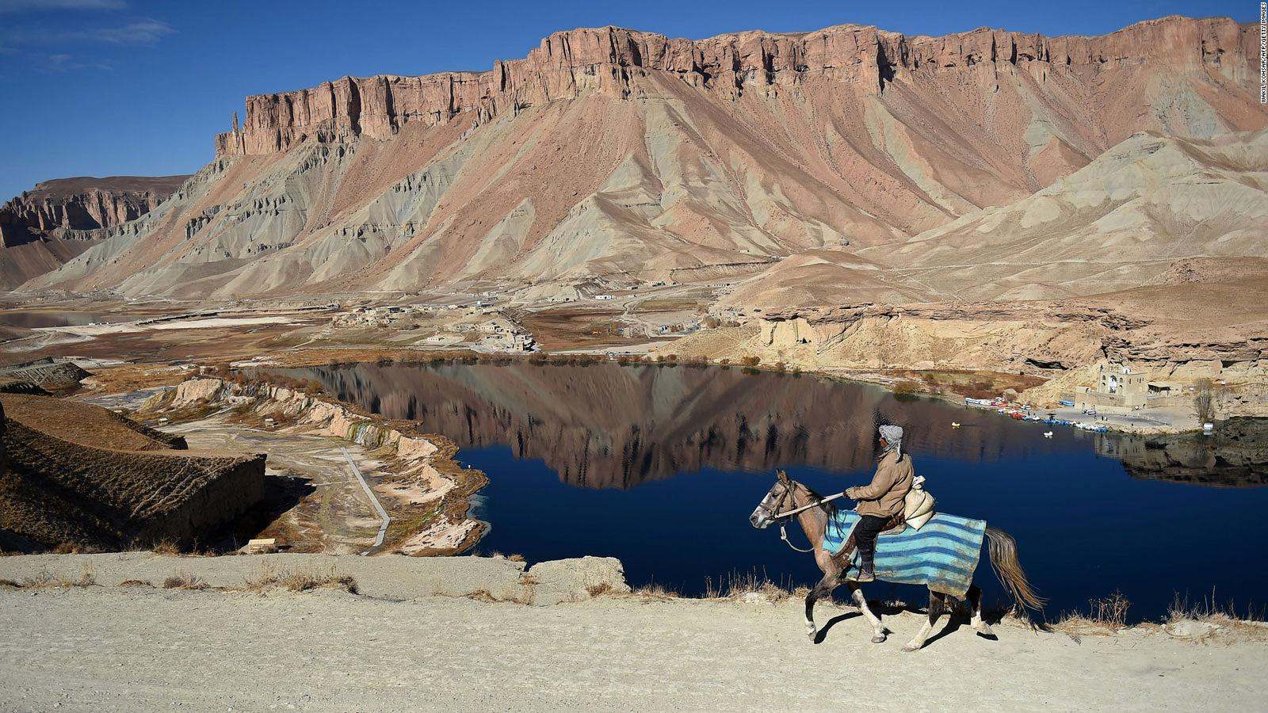
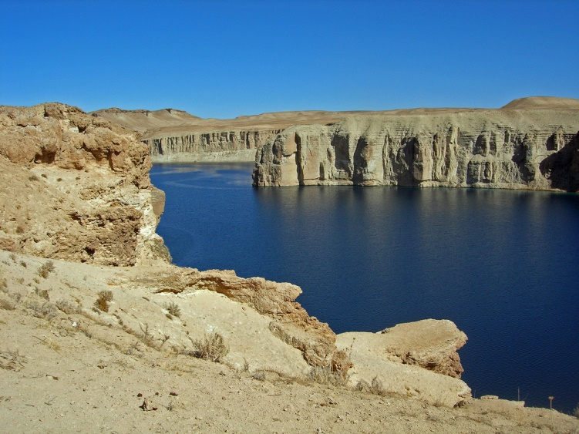
Vad har Afghanistan?

Slide 29
KULTURKROCKAR

Slide 30
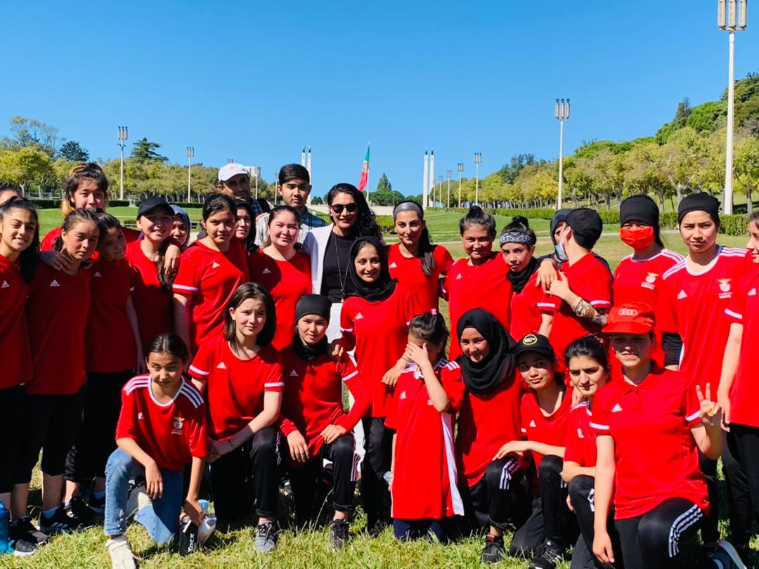
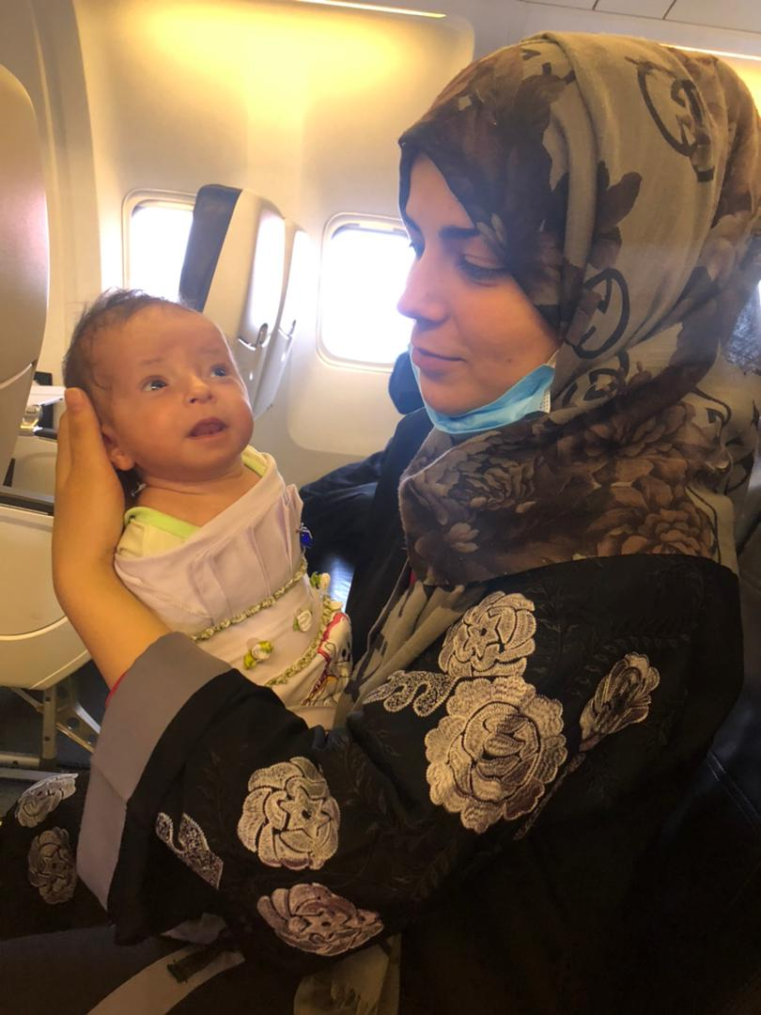
Evakuering av afghanska ungdomslandslaget till Portugal

Slide 31
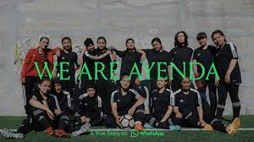
Dokumentär film AYENDA FC
Ayenda FC documentary

Slide 32
När jag överraskar tjejerna i Portugal

Slide 33
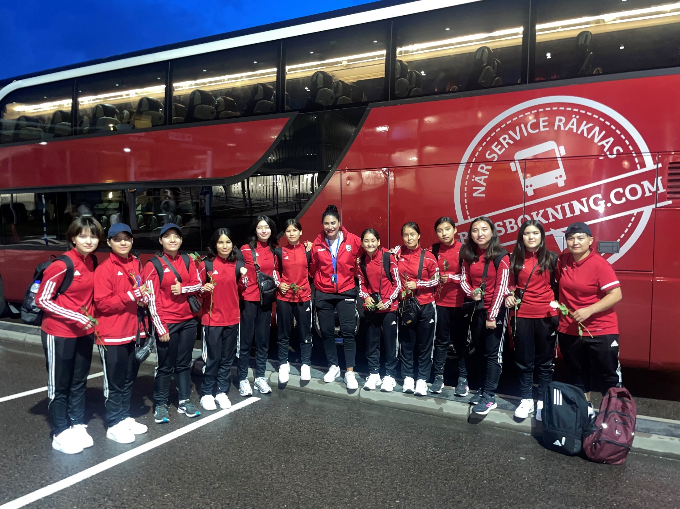
Gothia Cup 2023

Slide 34
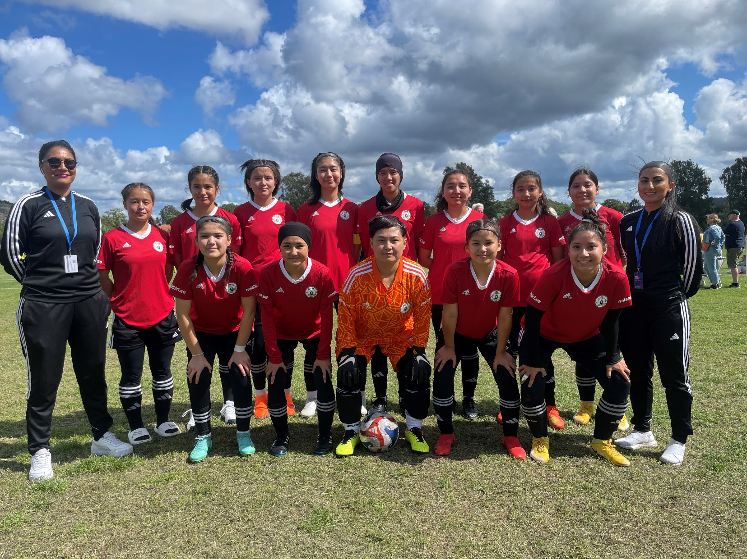
Gothia Cup 2023

Slide 35
Gothia Cup 2023

Slide 36
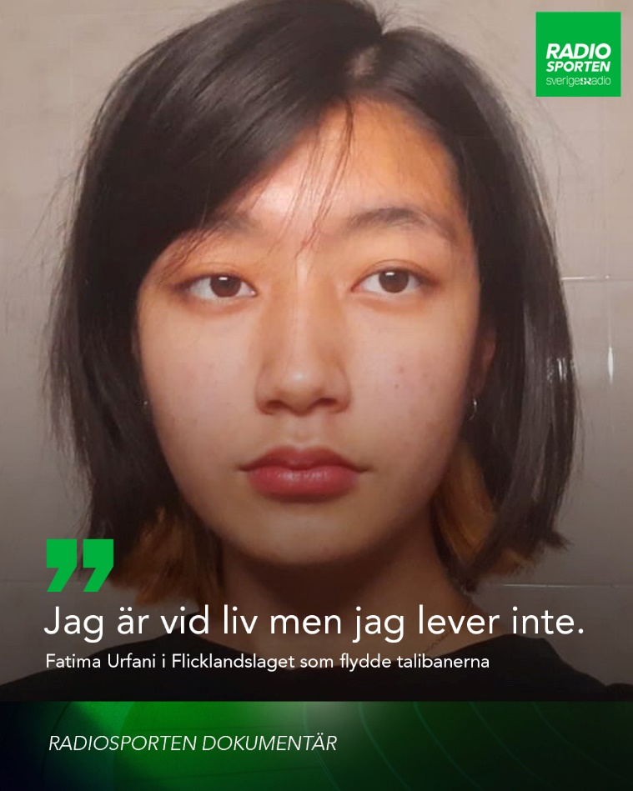
Radiosporten dokumentär
Landslagets dramatiska flykt från talibanerna

Slide 37
FRÅGOR?
TACK FÖR MIG!

